Slide 1
আজকের পাঠে সবাইকে
স্বাগতম

Slide 2
পরিচিতি
শ্রেণিঃ ৫ম
বিষয়ঃ বাংলাদেশ ও বিশ্বপরিচয়
পাঠের শিরোনামঃ বাংলাদেশের অর্থনীতি কৃষি ও শিল্প
পাঠ্যাংশঃ খাদ্য জাতীয় কৃষিদ্রব্য
সময়ঃ ৪০ মিনিট
রাজিয়া আক্তার কলি
সহকারি শিক্ষক
আড়ালিয়া সরকারি প্রাথমিক বিদ্যালয়
কাপাসিয়া,গাজীপুর।

Slide 3
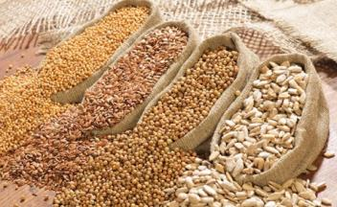
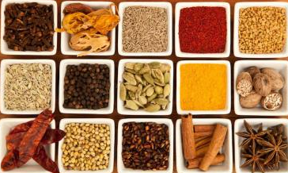
ছবিগুলো মনোযোগ দিয়ে দেখ ও চিন্তা করে বল।

Slide 4
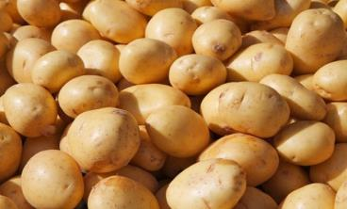
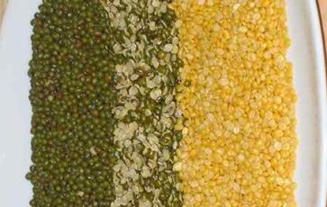
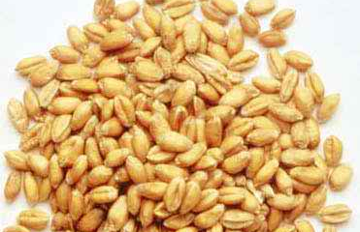
ছবিগুলো মনোযোগ দিয়ে দেখ ও চিন্তা করে বল।

Slide 5
আমাদের আজকের পাঠ
বাংলাদেশের অর্থনীতিঃ কৃষি ও শিল্প

Slide 6
শিখনফল
এই পাঠ শেষে শিক্ষার্থীরা---
বাংলাদেশের প্রধান প্রধান কৃষিজাত দ্রব্য (আলু, তৈলবীজ ও মসলা ) সম্পর্কে বলতে পারবে।
বাংলাদেশ যে একটি কৃষিভিত্তিক দেশ বলতে পারবে।

Slide 7
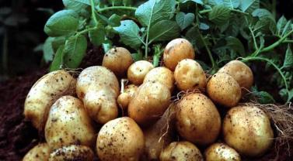
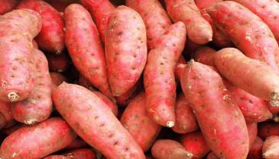
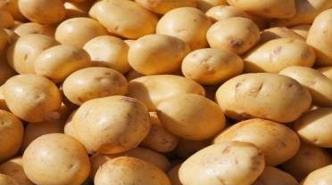
ছবিটিতে তোমরা কী দেখতে পাচ্ছ?
আলু একটি প্রয়োজনীয় খাদ্য। বাংলাদেশে গোল আলু ও মিষ্টি আলুর চাষ হয়।

Slide 8
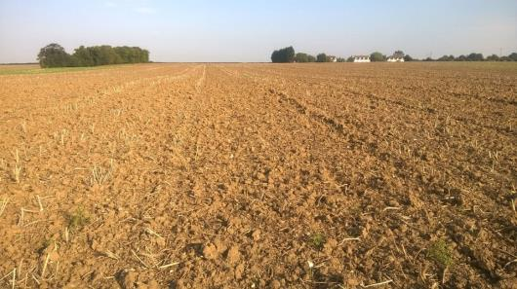
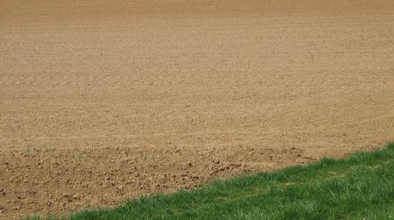
এসো আরো দুইটি ছবি দেখি।
দোআঁশ মাটি
দোআঁশ-বেলে দোআঁশ মাটি
আলু চাষের জন্য এ মাটি খুব উপযোগী। দেশের চাহিদা মেটানোর পর আলু বিদেশে রপ্তানি করা হয়।

Slide 9
আলু বাংলাদেশের গুরুত্বপূর্ণ খাদ্য।
৪০ লক্ষ মেট্রিক টন বিভিন্ন ধরনের আলু উৎপন্ন হয়।
দোআঁশ ও বেলে-দোআঁশ মাটি আলু চাষের জন্য উপযোগী।
আলু
বাংলাদেশে গোল আলু ও মিষ্টি আলুর চাষ বেশি হয়।

Slide 10
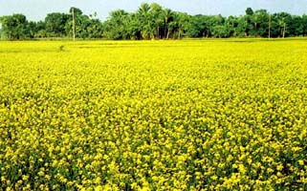
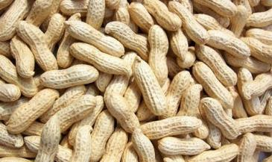
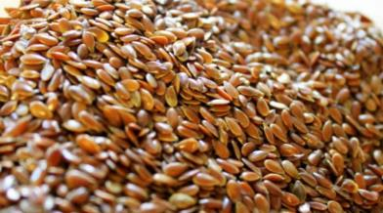
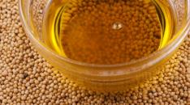
এসো আরো কিছু ছবি দেখি।
সরিষা
বাদাম
তিসি
সরিষা, বাদাম ও তিসির বীজ পেষণ করে আমরা তৈল পেয়ে থাকি।

Slide 11
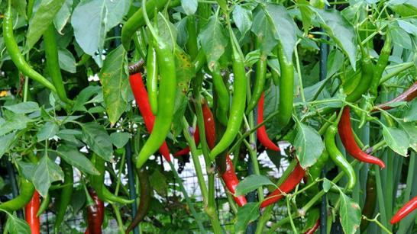
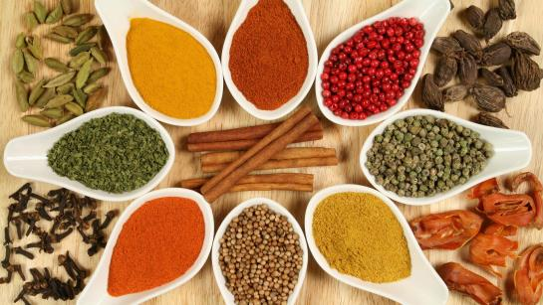
ছবি দুইটিতে তোমরা কী দেখতে পাচ্ছ?
খাবারকে সুস্বাদু করতে আমরা খাবারে বিভিন্ন মসলা ব্যবহার করে থাকি।

Slide 12
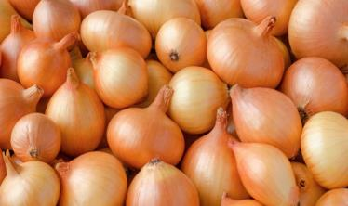
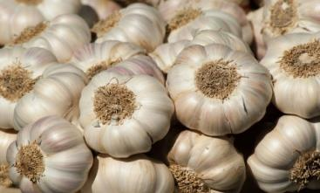
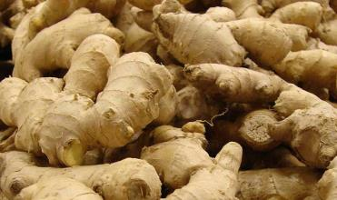
ছবিগুলো দেখ ও বল
পেঁয়াজ
রসুন
আদা
উৎপাদিত মসলা দেশের চাহিদা অনেকখানি পূরণ হয়। তবে পরিপূর্ণ চাহিদা মেটাতে মসলা বিদেশে থেকে আমদানি করতে হয়।

Slide 13
দলীয় কাজ
আলু সম্পর্কে ৫টি বাক্য লেখ।
তৈলবীজ সম্পর্কে ৫টি বাক্য লেখ।
মসলা সম্পর্কে ৫টি বাক্য লেখ।

Slide 14
জোড়ায় কাজ
আলু, তৈলবীজ ও মসলা সম্পর্কে নিচের ছকে লেখ।
 | আলু | তৈলবীজ | মসলা
আমরা কীভাবে এটি খাই
এটি কীভাবে উৎপন্ন হয়

Slide 15
একক কাজ
১। আলু বিদেশে রপ্তানি করা হয় কেন? ?
২। মসলা বিদেশে থেকে আমদানি করতে হয় কেন?

Slide 16
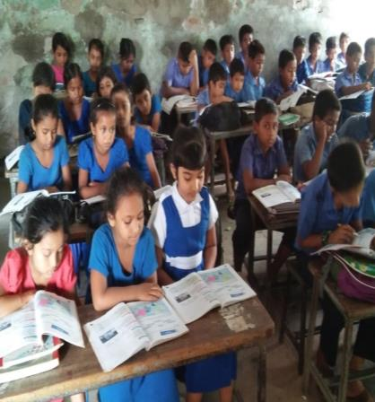
সবাই বইয়ের ৩২ পৃষ্ঠা বের করে নিরবে পড়।

Slide 17
মূল্যায়ন
১। বাংলাদেশে মোট জাতীয় আয়ের কৃষির অবদান কতভাগ?
২। আমাদের দেশে কী কি ধরনের মসলা উৎপন্ন হয়?
৩ । বাংলাদেশে কী কী ধরনের আলু পাওয়া যায়?
৩ । বাংলাদেশকে কৃষি প্রধান দেশ বলা হয় কেন?

Slide 18
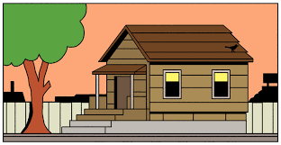
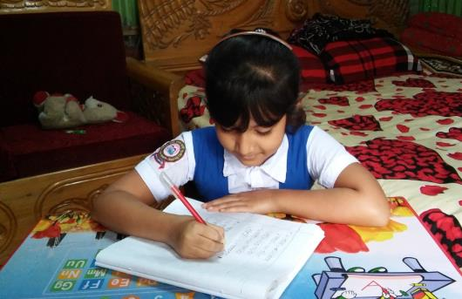
বাড়ীর কাজ
বাড়িতে খাবারের জন্য আমরা যে সকল পণ্য উৎপাদন করি, সেগুলোর একটি তালিকা তৈরি করা।

Slide 19
ধন্যবাদ

